Slide 1
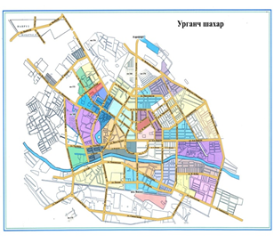
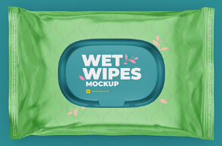
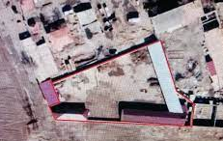
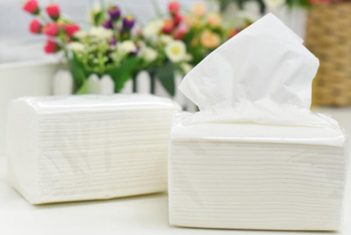
“XORАZM VILOYATI URGАNCH SHАHRIDА QURUQ VА NАM SOCHIQ MАHSULOTLАRINI ISHLАB CHIQАRISHNI TАSHKIL ETISH”
Loyihaning iqtisodiy koʼrsatkichlari
Loyiha manzili
Loyiha tavsifi
Loyihaning xarajatlar taqsimoti
Xorazm viloyati
Urganch shahri
Quruq va nam sochiq mahsulotlarini ishlab chiqarish
Loyiha asosida Xorazm viloyati Urganch shahrida quruq va nam sochiq mahsulotlari ishlab chiqarilishi yoʼlga qoʼyiladi
Oʼz-oʼzini qoplash (PP)
Bino qurish
15 oy
250 mln.
so’m
Ichki daromadlilik darajasi (IRR)
Boshqa
xarajatlar
Sof joriy qiymat (NPV)
Uskunalar
1,182 mlrd.
so’m
121%
630,1 mln.
so’m
53,9 mln.
so’m
Investitsiya qaytimi (ROI)
137%
O’z mablag’i
Ishchi o’rin soni
934
MLN. SO’M
Loyiha
qiymati
8 nafar
934
Bank krediti
MLN. SO’M
Ishga tushish vaqti
0
MLN. SO’M
2021

